Slide 1


KTO KARATAY ÜNİVERSİTESİ
STAJ
SUNUMU
BAŞAK YALÇINER

Slide 2

YONGATEK Microelectronics
Stajımı Ankara Hacettepe Teknokent içerisinde bulunan Yongatek Mikroelektronik şirketinde yaptım.
Yongatek Mikroelektronik, IC/ASIC/SoC/Chip Tasarım, 5G/6G ve Uydu İletişimi, Video İşleme ve IoT alanlarında çalışan, Hacettepe Teknokent'te bulunan bir Ar-Ge şirketidir.

Slide 3
Staj Özeti
Staj danışmanım bize şirket projelerinde kullanılan algoritmalar ve proje için istedikleri bir liste verdiler. Burada şirket projelerinde gerekli olan algoritmaları içeren bir liste üzerinden bir çalışmak istediğim projeyi seçip, staj sürem içinde teslim etmem gerekiyordu.
Ben staj projesi olarak alanında ilgili olduğum video işleme ve deep learning alanında Depth Estimation projesini seçtim. Projem için 20 günlük bir çalışma programı hazırlayıp bu projenin gereksinimleri ve kaynak taramasını araştırarak başladım.
Proje için en uygun algoritmayı bularak kod kısmını ve arayüz tasarımını tamamladım. En son aşamada danışmanımın verdiği kamera ile projeyi gerçek hayatta test ederek performans değerlendirmesi yaptık. Danışmanım Yunus Temurlenk Bey'den yeterli dönüşü alıp projemi raporlayıp stajımı başarılı bir şekilde sonlandırdım.

Slide 4
Dept Estimation Nedir?
Derinlik tahmin modeli, bir görüntüde bulunan farklı nesnelerin derinliğini tahmin etmek için kullanılır. Derinlik tahmini, 2B görüntülerden sahne geometrisi çıkarımına yönelik çok önemli bir adımdır. Monoküler derinlik tahminindeki amaç, girdi olarak yalnızca tek bir RGB görüntüsü verildiğinde, her bir pikselin derinlik değerini veya çıkarım yapan derinlik bilgisini tahmin etmektir. Bu örnek, bir convnet ve basit kayıp fonksiyonları ile bir derinlik tahmin modeli oluşturmak için bir yaklaşım gösterecektir.

Slide 5
Dept Estimation Çalışma Algoritması

Slide 6
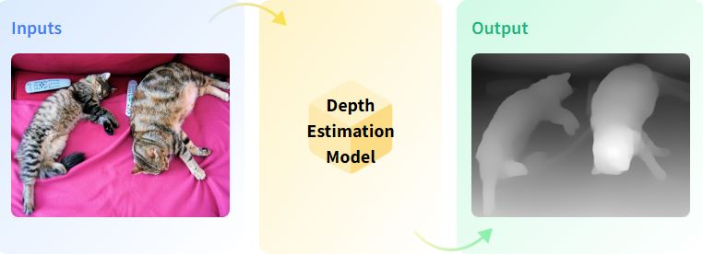
Nasıl Çalışıyor?
Çözüm

Slide 7
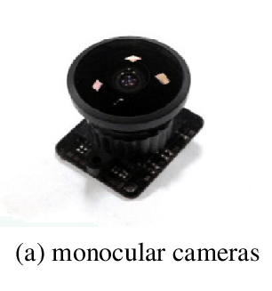
1. Veri Toplama:
İlk adım, derinlik tahmini yapmak için kullanılacak verilerin toplanmasıdır. Bu veriler, monoküler kameradan alınan tek bir görüntüden oluşan MIDAS veri seti gibi bir veri kaynağından gelir.

Slide 8
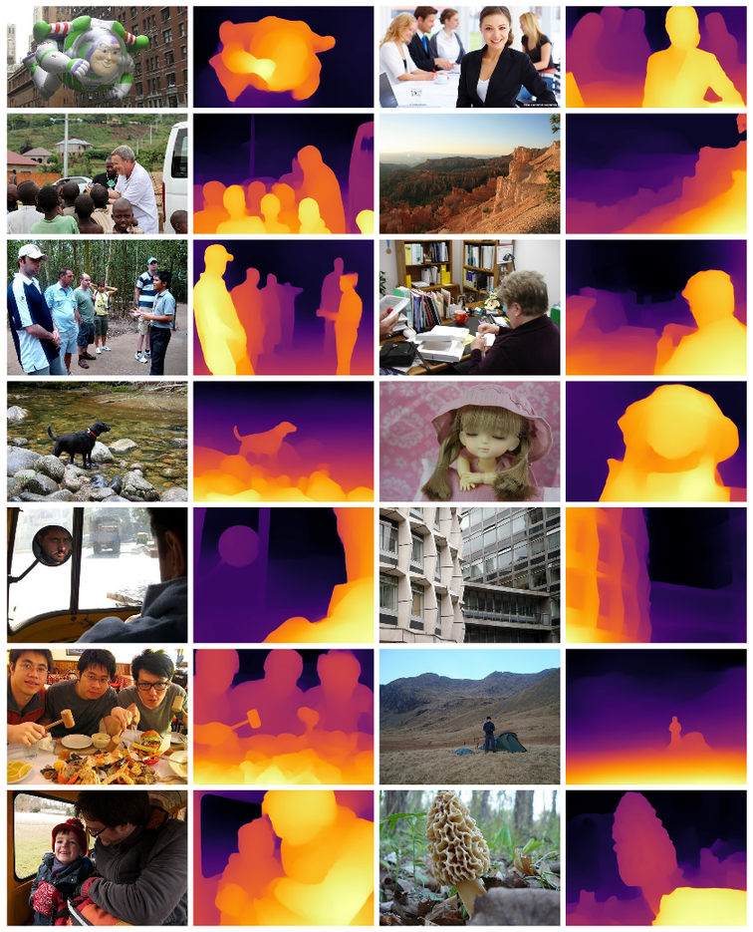
2.Veri Hazırlama:
Toplanan veriler, algoritmanın işleyebileceği hale getirilmelidir. MIDAS veri seti, hazır olduğu için bu adımı geçtim.
Model Açıklaması:
MiDaS, tek bir görüntüden göreceli ters derinliği hesaplar. Depo, küçük, yüksek hızlı bir modelden en yüksek doğruluğu sağlayan çok büyük bir modele kadar farklı kullanım durumlarını kapsayan birden fazla model sağlar.
Bağımlılıklar:
MiDaS timm kütüphanesine bağlıdır.

Slide 9
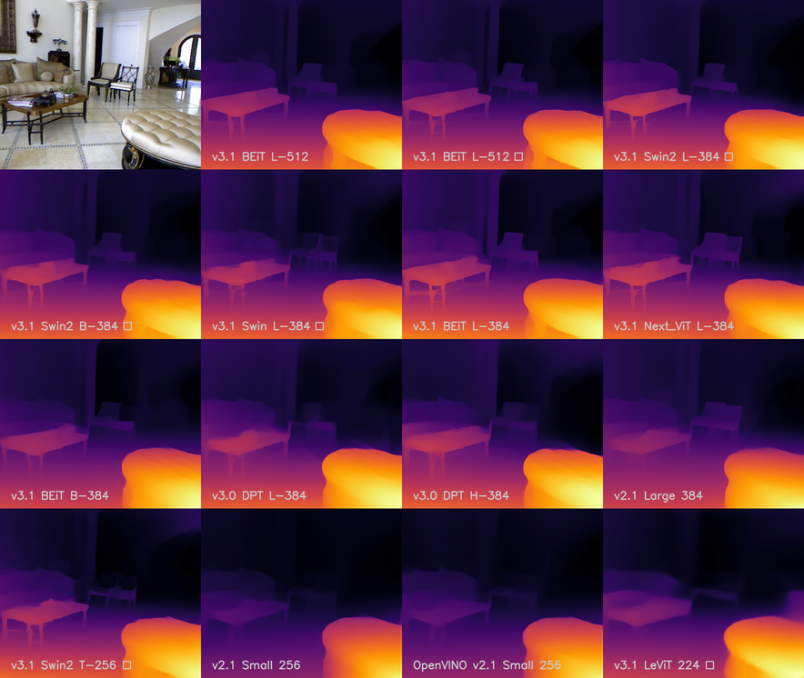
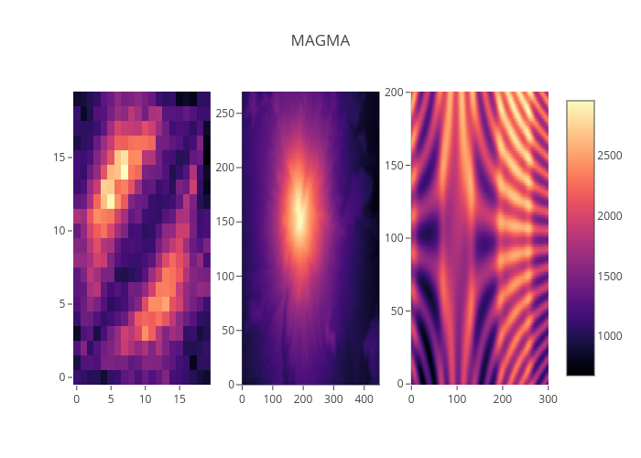
Derinlik Haritalarının Oluşturulması:
MIDAS algoritması, verileri işleyerek derinlik haritalarını oluşturur. Bu haritalar, görüntülerin her pikselindeki derinliği temsil eden sayısal değerlerdir.

Slide 10

Model Eğitimi:
MIDAS algoritması, derin öğrenme modelleri kullanarak derinlik tahmini yapar. Bu modeller, büyük bir eğitim veri seti kullanarak eğitilir. MIDAS veri seti, model eğitimi için kullanılan verileri içerir.
Girdi Verileri
Encoder Ağı
Özellik Haritaları
Decoder Ağı
Çıktı

Slide 11
Girdi Verileri: Derinlik tahmini için girdi verileri monoküler görüntülerdir. Örneğin, Midas veri setindeki görüntüler gibi.
Encoder Ağı: Girdi görüntülerinin özelliklerini öğrenmek için kullanılan önceden eğitilmiş bir sinir ağıdır. Encoder ağı, girdi görüntülerini bir dizi özellik haritasına dönüştürür. Özellik haritaları, her piksel için bir özellik vektörüdür ve görüntülerin daha yüksek seviyeli özelliklerini temsil eder.
Özellik Haritaları: Encoder ağından elde edilen özellik vektörlerinin bir koleksiyonudur. Bu özellikler, decoder ağı tarafından derinlik haritalarının oluşturulması için kullanılacaktır.
Decoder Ağı: Özellik haritalarını alır ve bunları derinlik haritalarına dönüştürür. Decoder ağı, özellik haritalarının birleştirilmesi ve yeniden boyutlandırılması gibi işlemleri gerçekleştirir.
Çıktı Verileri: Derinlik tahminleri, decoder ağı tarafından oluşturulan derinlik haritalarıdır. Her piksel için, derinliğin bir tahmini sağlanır.

Slide 12
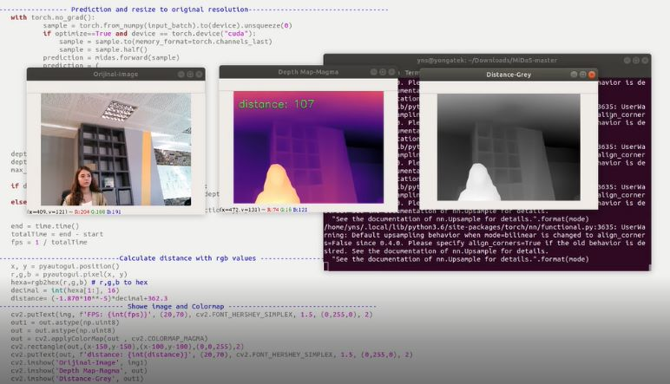
Derinlik Tahmini:
MIDAS algoritması, oluşturulan derinlik haritalarını kullanarak derinlik tahmini yapar. Bu tahminler, nesnelerin üç boyutlu konumlarını ve alan derinliğini belirlemeye yardımcı olabilir.

Slide 13
Problem
Çözüm
Yazdığım mesafe tespit etme kodunun eğitilmiş modelim üzerinde olmayacağına karar verdim.
Perspektif ve pixel değerleri yerine rgb değerlerinden faydalanarak hesaplama yaptım.
Modelimi başta CPU üzerinden çalıştırıyordum fakat yeterli fps ye sahip değildim.
Cuda kurulumu yaparak modelimi GPU üzerinde çalıştırmam gerektiğinin daha iyi bir sonuç verdiğini gördüm.
Projede çok uzak mesafelerin ölçümünün mümkün olmadığını ve mono kameralar ile sadece belli bir alanda çalışabileceğimizi deneyimledim.
Daha iyi sonuç almak için stereo vision ve sensör verilerinden faydalanmamız gerektiği kanaatine vardım.
Sonuçların Yorumlanması: Son adımda, tahminler sonuçlar olarak yorumlanır ve kullanıcıya sunulur. Bu, nesnelerin konumunu veya üç boyutlu modellerini oluşturmak için kullanılabilir.

Slide 14
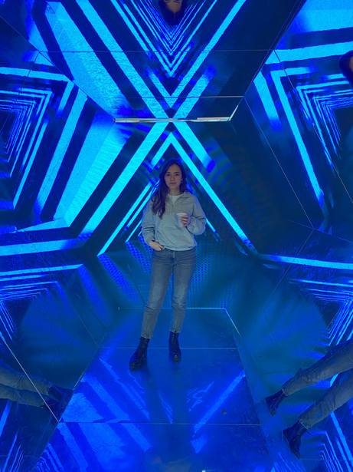
Teşekkürler
Başak Yalçıner

